Slide 1
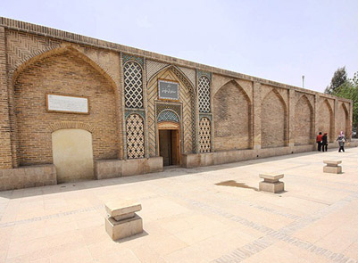
به نام تنها معمار هستی
دانشگاه آزاد اسلامی واحد سقز
درس و عنوان: آشنایی با مرمت ابنیه(حمام وکیل شیراز)
رشته تحصیلی: مهندسی معماری
استاد: خانم مهندس رحیم نژاد
دانشجویان: کمـال سعیدنژاد - محسن غفوری - هوزان عرفانی
سال تحصیلی: نیم سال اول92

Slide 2
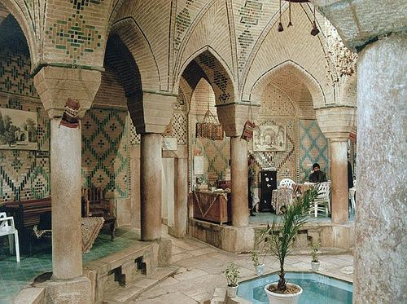
از دوره حکومت کریم خان زند که خود را وکیل الرعایا می خواند؛ آثار زیبا و مجموعه های بزرگی در شهر شیراز بر جای مانده است. افزون بر بناهای حکومتی، عمارت های تشریفاتی و قصرهای محل سکونت که در گوشه و کنار این شهر دیده می شود؛ آنوبانینی می تواند از تعدادی مسجد، بازار و کاروانسرا که همگی به نام وکیل یا زند خوانده می شوند نام ببرد
یکی از این بناها حمام وکیل نام دارد که با 11 هزار متر مربع مساحت، 8660 متر زیربنا، 120 متر طول و 80 متر عرض در سال 1187 ه. ق. توسط كریم خان زند در محله درب شاهزاده، خیابان طالقانی فعلی و در حد فاصل حمام وكیل و بازار وكیل ساخته شده است

Slide 3
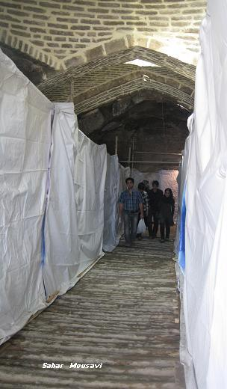
این حمام بزرگ،از پیشرفته ترین اصول معماری زمان خود برخوردار است. برای مثال؛ ورودی حمام کوچک بوده و با شیبی ملایم به هشتی ورودی که پایین تر از سطح زمین قرار دارد می رسد. ورودی به رختکن، زاویه دار ساخته شده و همه این ملاحظات برای این بوده که از ورود سرما به داخل و از خروج گرما به خارج از حمام جلوگیری شود. گرم خانه با سنگ فرش پوشیده شده؛ اما جالب توجه اینکه در زیر این سنگ فرش دالان های کم عرض و باریکی ساخته شده که هوای گرم و بخار آب در آن جریان می یافته تا کف حمام زودتر گرم شود.

Slide 4
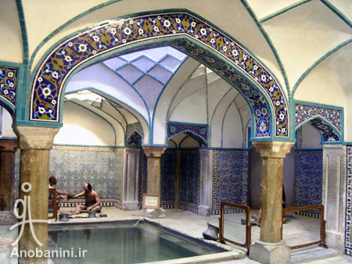
در جنوب گرم خانه، خزینه قرار دارد که دو دیگ بزرگ برای گرم کردن آب داشته است. در دو طرف محوطه گرم خانه، دو شاه نشین و در دو طرف خزینه، دو حاکم نشین ساخته شده است. در وسط هر حاکم نشین نیز حوضی از سنگ مرمر دیده می شود. در زیر گنبد، نقوش زیبایی وجود دارد که داستان های آنها از مذهب، سنت، علائق و رویاهای مردم این دیار سرچشمه می گیرد.

Slide 5
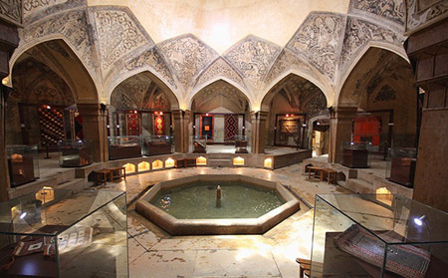
بر فراز سردر مسجد، كتیبه ای كاشی كاری شده قرار دارد كه با خط نسخ آیات قرآنی بر روی آن نگاشته شده و در پایان نیز تاریخ 1306 ه. ق. قید گردیده است. بر فراز آن نیز در میان فضایی كاشی كاری شده، كتیبه ای قرار دارد كه نام فتحعلی شاه و حسین علی میرزا با خط ثلث نگاشته شده است.

Slide 6
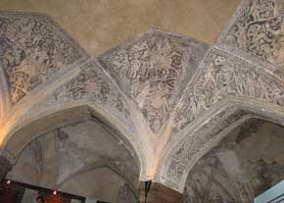
به گزارش فارس، با توجه به ضرورت حفاظت و صيانت از اين اثر ارزشمند تاريخي اداره كل ميراث فرهنگي، صنايع دستي و گردشگري اين استان مرمت بخش گرمخانه حمام، تعميرات گچ‌كاري سطوح داخلي و عايق‌كاري پشت بام حمام را با اختصاص اعتباري حدود 300 ميليون ريال در دست اجرا دارد.

Slide 7
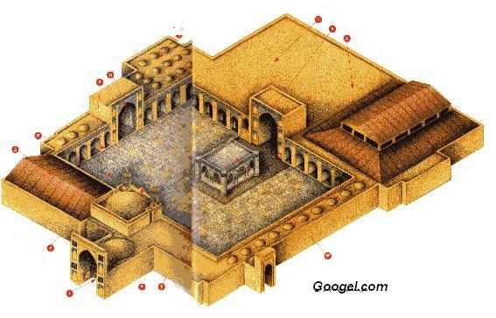
اين بنا در غرب مسجد وكيل شيراز واقع شده و يكي از بزرگ‌ترين و ارزشمندترين حمام‌هاي تاريخي ايران است. حمام وكيل توسط كريم خان زند ساخته شده است.
بناي حمام به صورت مكعب است و ورودي آن در سمت شمال قرار دارد؛ در جنوب حمام، آب‌انباري از دوره زنديه و در شرق آن مسجد وكيل قرار دارد.

Slide 8
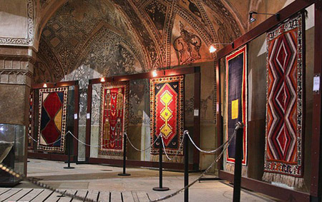
در دوره قاجار و به ويژه در دوره اخير تعميرات و تغييراتي در بنا صورت گرفت؛ سردر حمام كه با كاشي‌كاري مزين شده، مربوط به دوره قاجاريه است؛ بعد از سردر، هشتي ورودي زيبايي قرار گرفته كه بدنه آن در اصل با نقوش زيباي اسليمي به شيوه آهك‌بري، مزين شده است.

Slide 9
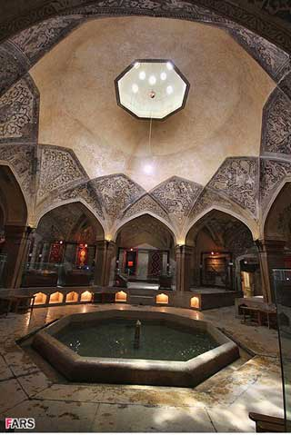
بر بالاي اين هشتي كه با گنبدي مسقف شده، نورگيري زيبا و مشبك به شكل قبه تعبيه شده كه وزنه‌هاي دايره شكل آن، از سفال سبزرنگ و با شيشه‌هاي ساده مدور پوشيده شده است؛ هشتي از طريق راهرويي به سربينه وسيع و زيباي حمام راه مي‌يابد.

Slide 10
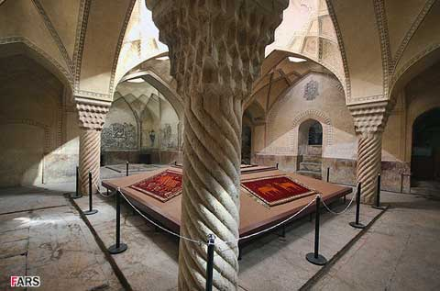
رخت‌كن يا سربينه هشت ضلعي است و پوشش طاق و گنبد آن بر روي هشت ستون سنگي يكپارچه قرار دارد.

Slide 11
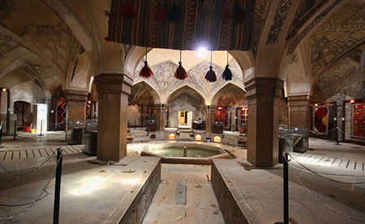
تمام كف و ازاره (آن قسمت از ديوار اتاق و يا ايوان كه از كف طاقچه تا روي زمين بود) سربينه با تخته سنگ‌هاي مرمرين پوشيده شده و در ميانه آن حوض هشت ضلعي با ديواره‌هايي از سنگ‌هاي يكپارچه قرار دارد؛ وسط اين حوض فواره‌اي از همان سنگ تعبيه شده است.

Slide 12
دور تا دور حوض كه پايين‌تر از سطح كف سربينه قرار دارد، فضايي براي قراردادن كفش‌ها تعبيه شده است. بعد از اين سطح، كف اصلي سربينه و صفه‌هاي اطراف آن قرار دارد كه ويژه استراحت و كندن و پوشيدن لباس است؛ در چهارگوشه سربينه چهار حوض كوچك فواره‌دار، به قرينه يكديگر ساخته‌اند.

Slide 13
روشنايي سربينه از طريق نورگيرهايي تأمين مي‌شود. سطوح داخلي سربينه و طاق‌ها در اصل با لايه‌اي از نقوش زيباي اسليمي به شيوه آهك‌بري مزين مي‌شد كه در تعميرات دوره قاجار اين سطح با ساروج (مخلوطي است از آهك و خاكستر يا ريگ كه در آب به مرور جذب انيدريد كربنيك كنند و آهكش به صورت سنگ آهك كه محكم و پايدار است در مي‌آيد و از آن در راستاي ساختن بنا استفاده مي‌كنند) و لايه‌اي از گچ‌بري پوشانده شد؛ با برداشتن لايه دوره قاجار، بخش باقي مانده از تزئينات دوره زنديه مشخص شده است.

Slide 14
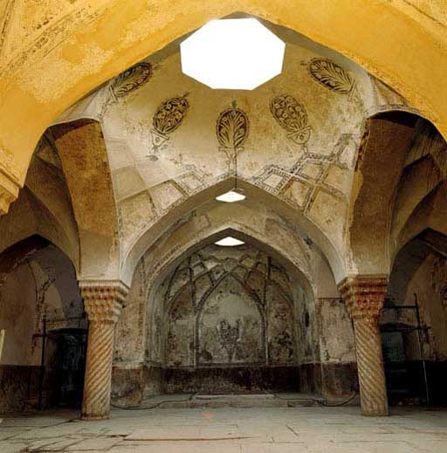
در قسمت غربي سربينه راهروهايي به فضاي گرمخانه و ديگر بخش‌هاي حمام راه مي‌يابد؛ گرمخانه حمام به‌نسبت بزرگ و وسيع است.
پوشش طاق و گنبد اين محوطه بر چهار ستون سنگي يكپارچه كه به شيوه مارپيچي تراش خورده‌اند، استوار شده است و در زواياي دو ضلع گرمخانه، دو شاه‌نشين به‌نسبت بزرگ با حوض سنگي فواره‌دار ويژه استحمام اعيان وجود دارد.

Slide 15
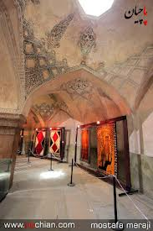
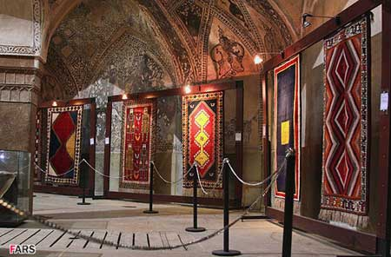
در قسمت جنوبي گرمخانه سه خزينه آب وجود دارد كه در قسمت جنوب شرقي و غربي آنها دو جايگاه معروف به «خلوتگاه» با ازاره مرمري و تزئينات آهك‌بري زيبا وجود دارد.
زير گرمخانه كانال‌هاي حرارتي «گربه‌رو، گرما را از تون يا گـُلخن حمام به بخش‌هاي مختلف گرمخانه انتقال مي‌داد.

Slide 16
كف گرمخانه با سنگ‌هاي پهن و بزرگ فرش شده و ديوارهاي پايين آن نيز با سنگ‌هاي مرمر شفاف پوشش يافته است.
در قسمت شرق و پشت حمام، فضايي به‌نام «گاورو» قرار داشت كه با دري به خارج حمام مربوط مي‌شد.

Slide 17
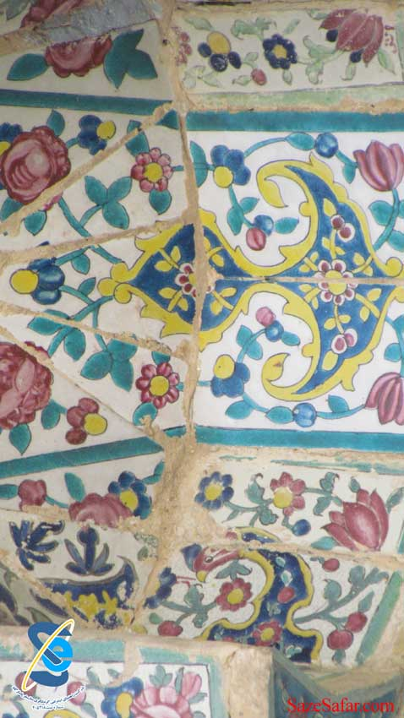
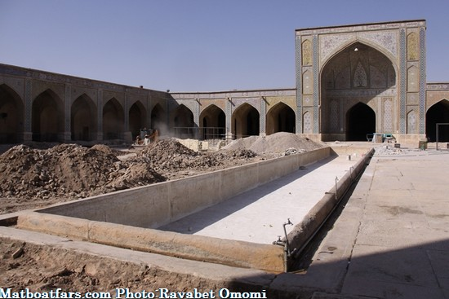
اين فضا ويژه ورود و خروج چهارپايان حامل كود و … بود. در انتهاي اين راهرو، چاه عميقي است كه آب اصلي حمام را تأمين مي‌كرد.
اين حمام تاريخي به شماره 917 در سال1351 در فهرست آثار ملي ايران به ثبت رسيده است.

Slide 18
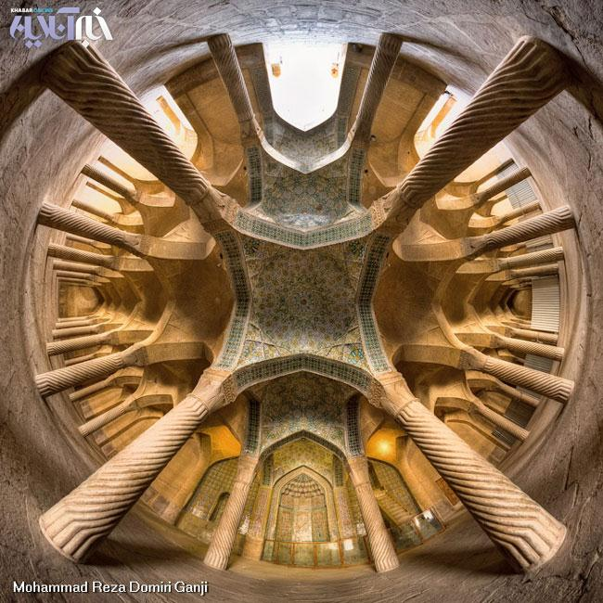
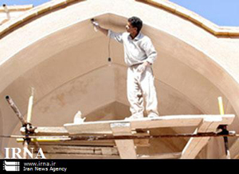
عکسهایی از حمام وکیل شیراز

Slide 19
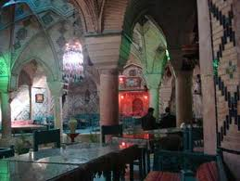
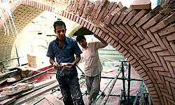

Slide 20
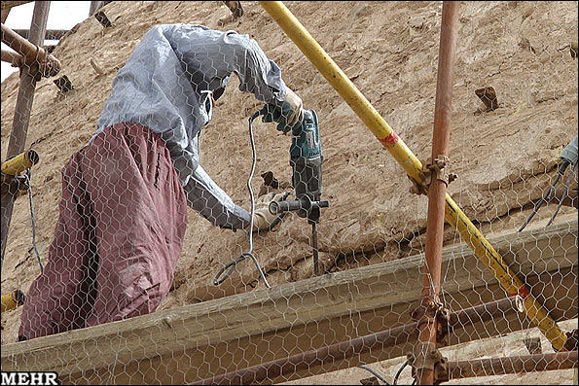
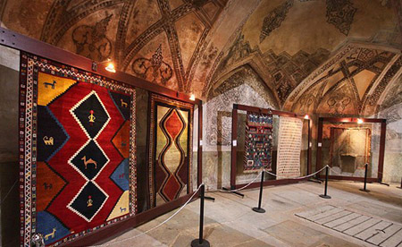

Slide 21
پــــــــایـــــــان
بر سر در معبد علم نوشته اند:
هر آنکــس که به درون گام می نهد
باید ایـــمـــــان داشته باشد
(ماکس پلانک)
با تشکر از استاد محترم

